Slide 1
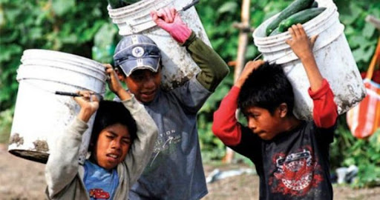
¿Cómo defendemos nuestros derechos?
Historia y Geografía 6°Año Básicos
Prof: Sonia Garcia- Etna Vivar N.

Slide 2
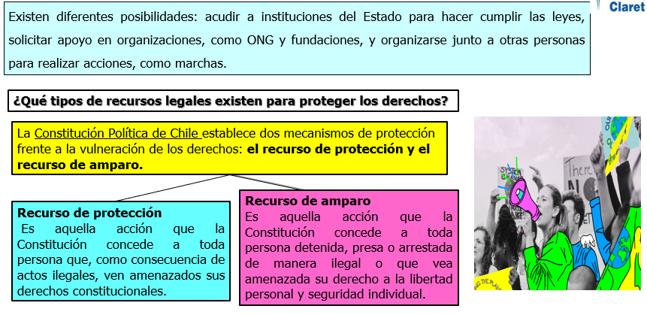
0.A19: PROPONER Y FUNDAMENTAR DISTINTAS FORMAS EN QUE LA SOCIEDAD PUEDE PROTEGER A LAS PERSONAS DE SITUACIONES EN LAS QUE NO SE RESPETAN SUS DERECHOS.
¿Cómo defendemos nuestros derechos?

Slide 3
¿Cuáles son las organizaciones sociales que defienden nuestros derechos?
INDH: (El Instituto Nacional de Derechos Humanos) es una corporación autónoma de derecho público creada por la Ley N° 20.405 destinada a promover y proteger los derechos humanos de todos las personas que habitan en Chile. A diferencia de otras instituciones públicas, el INDH no está bajo la autoridad del Poder Ejecutivo (Presidente/a de la República), Legislativo (Congreso Nacional) o Judicial (Tribunales de Justicia), y aunque se financia con fondos públicos, es autónomo e independiente.
Averigua la función que cumplen las siguientes instituciones y organismos:
-Organización de Defensa popular (ODEP) -JUNAEB
-SENAME - JUNJI
-SENAMA - UNESCO
-OPD - UNICEF
-Subsecretaria de la niñez
-Oficinas municipales de niñez/infancia/ juventud

Slide 4
Actividad : ¡Ahora aplica tus conocimientos¡
Ernesto fue de compras con su hijo de dos años. Cuando salieron de la tienda, la alarma se activó y los guardias procedieron a detenerlo y agredirlo, cuando en realidad su hijo sacó por accidente un juguete del mostrador.
Camila es una joven que padece de leucemia. Su única opción para proteger su vida es un trasplante de médula, sin embargo, este se le ha negado tres veces en un hospital.
Hace dos meses, un criadero de animales se instalo cerca de una villa residencial. Los vecinos se quejan de los malos olores y constantes ruidos producidos por la maquinaria y los malos tratos a los animales.
1.-Lee las siguientes situaciones y establece si en cada una de ellas se debe aplicar un recurso de protección o un recurso de amparo. Justifica tus respuestas.

Slide 5
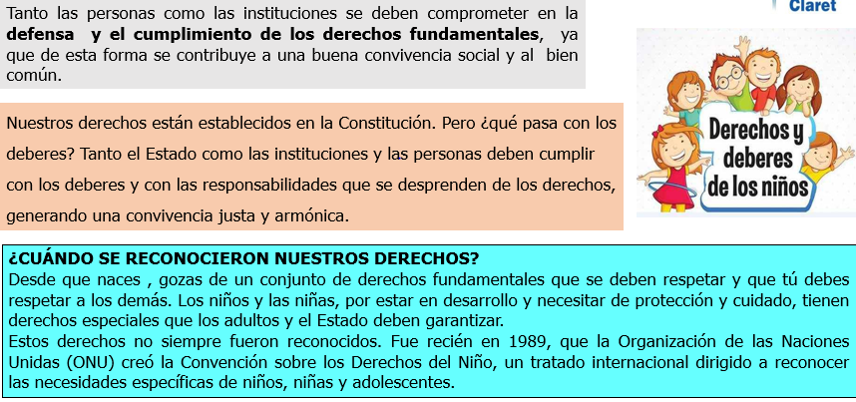
¿Por qué los derechos tienen deberes y responsabilidades asociados?

Slide 6
¿Cómo voy?
1.- Lee cada uno de los siguientes derechos.
2.- Desarrolla en tu cuaderno las actividades que se plantean a continuación.

